Slide 1


1.11 Manejo de Bases de datos con Power
Pivot
Elaborado por: MSC Rocío Villagómez Estrada

Slide 2

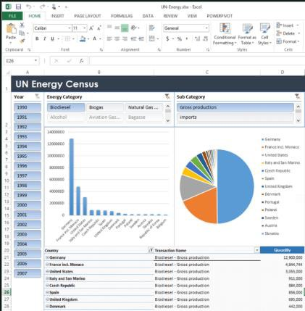

¿Que es un cuadro
de mando?
◇ “El Cuadro de Mando Integral (CMI), también conocido como Balanced Scorecard (BSC) o dashboard, es una herramienta de control empresarial que permite establecer y monitorizar los objetivos de una empresa y de sus diferentes áreas o unidades”1
◇ Es un tablero donde puedes monitorear el estado de la empresa, a través de gráficos interactivos que permite filtrar(segmentar) los datos por fecha o por algún criterio que
1 https://www.sinnexus.com/business_intelligence/cuadro_mando_integral.aspx
tengan en común.

Slide 3
Proceso a seguir
Realizar los gráficos con segmentaci ón de datos y escala de tiempo
Activar Power Pivot y conectar el origen de datos
Depurar y preparar el archivo fuente
Relaciones, cálculos, jerarquías

Slide 4


Depurar y preparar el archivo
fuente
En el archivo: DatosOrtopedicos-A1 realiza lo siguiente:
1) A partir de la tabla datosCompletos genera las siguientes hojas: Cliente copiando las columnas IdCliente, Nombre Cliente, RFC, FrecuenciaxMes y Tipo Cliente. Producto copiando las columnas: ID Producto, Nombre producto, Existencia, Disponibilidad, Precio, Talla, Marca y Unidades. Factura copiando las columnas: NumFact, TipoCompra, IDCliente, Fecha Factura, Estatus y Forma de Pago. Factura-Producto copiando las columnas: NumFact, ID Producto, Cantidad, Precio y Descuento.

Slide 5
Depurar y preparar el archivo
fuente
En las nuevas hojas: Cliente, Producto y Factura quita los valores repetidos tomando como base el campo llave (campo en común que une a las diferentes hojas) y verifica que las tablas queden ordenadas por este campo.
En la hoja Cliente se requiere que el RFC sea dividido en tres partes separado por guiones, utiliza algunas funciones que te permitan manipular texto para que muestre lo siguiente: xxxx-999999-xxx.
4) Nombra el rango de datos de cada una de las tablas creadas para que esto facilite la importación al Power Pivot. Nombra Clientes la tabla Cliente, Productos la tabla Producto, Facturas la tabla Factura, FacturasProductos
la tabla Factura-Producto.

Slide 6
conectar el origen de
datos
En un archivo nuevo de Excel, guárdalo Ejercicio 1.11 realiza lo siguiente:
1. Trabajar con el manual de introducción a cuadros de mando para conectar el origen de datos, importa las hojas por su nombre de rango: Clientes, Productos, Facturas-Productos y Facturas.
2.
Importe | Cantidad*Precio
Descuento$ | Cantidad*Precio*descuento
AñoFactura | Year(FechaFactura)
MesFactura | Month(FechaFactura)
Realizar los siguie
ntes cálculos:

Slide 7
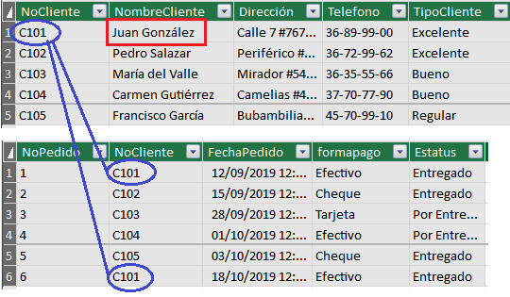
Relaciones entre las
tablas
◇ Con la finalidad de que los datos de las tablas se puedan seleccionar, encontrar y procesar de forma rápida y eficaz, es necesario que las tablas no se encuentren aisladas unas de otras. La relación es una asociación establecida entre campos comunes (columnas) en dos tablas. La relación entre tablas permite tomar datos de cualquiera de ellas sin necesidad de hacer un filtro en cada una. Por ejemplo si realiza una búsqueda de un pedido que realizó el cliente: Juan González, al filtrar en la tabla de clientes a esa persona se puede ver que es el C101 y en la tabla d de ese cliente: mostraría solamente el 1 y 6.
e pedidos filtraría los pedidos
◇ Cada tabla debe tener un campo llave, el cual debe ser único, es decir, no se
debe repetir y no estar vacío. Ese campo llave va a servir para relacionar las

Slide 8
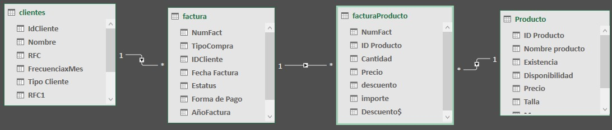
Relacionar las tablas
En el archivo: Ejercicio 1.11 realiza lo siguiente:
3.- Relaciona las tablas de acuerdo al campo llave de cada tabla (es el primer campo en cada una de ellas).
Relacionar las tablas
1) Hacer la jerarquia

Slide 9
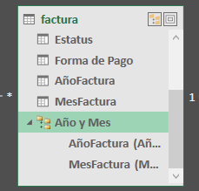
Crear jerarquía
◇ Una forma de modificar un modelo de datos de PowerPivot es agregar una jerarquía. Por ejemplo, si tiene datos geográficos, puede agregar una jerarquía que tenga un país en la parte superior y profundizar en la región, el estado y la ciudad.
◇ Una jerarquía es una lista de columnas que se acumulan en un solo elemento en un informe de tabla dinámica o de Power View. Una jerarquía aparece como un solo objeto en la lista de campos. Las jerarquías facilitan a los usuarios la selección y el desplazamiento de rutas de datos comunes al crear informes y tablas dinámicas.
◇ En la jerarquía se debe acomodar los campos del mas grande al mas pequeño (Categoria-Subcategoria). Por ejemplo: Familia y Subfamilia, Año Factura y mes Factura.
◇ Realiza una jerarquía de Año y Mes llámala AñoyMes, agrupando los campos de Año Factura y Mes Factura. Guarda cambios al
archivo Ejercicio 1.11.

Slide 10
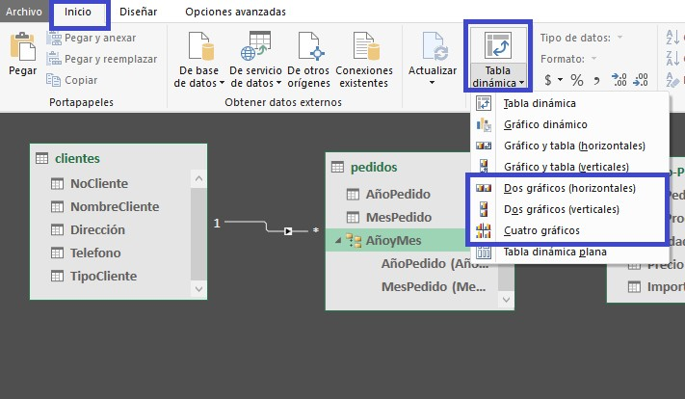
Realizar Gráficos
◇ Da clic en el menú inicio y selecciona Tabla dinámica y escoge la opción de grafico dinámico que deseas

Slide 11
Gráficos a realizar
Realiza dos gráficos verticales:
Mediante un gráfico en columnas 3D muestre el Promedio del importe de la Factura y el total de descuento $ x tipo de cliente. Agregue diseño, titulo, etiquetas de datos, titulo en los ejes.
Mediante un gráfico de barras muestre los 5 clientes que más compraron, que por color se pueda distinguir cuanto compraron por cada forma de pago. Agregue diseño, titulo, etiquetas de datos y títulos en los ejes.

Slide 12
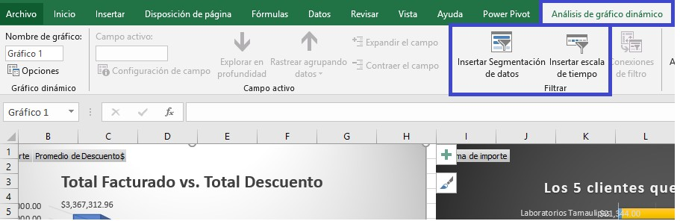
Agrega segmentación de
datos y Escala de tiempo
◇ La segmentación de datos y escala de tiempo se utilizan para filtrar los gráficos por algún dato que tengan en común o algo que los pueda agrupar.
◇ Se selecciona el gráfico que se desea quede ligado el filtro, dar clic en el menú Análisis de gráfico dinámico y dentro del grupo filtrar seleccionar la opción Insertar segmentación de datos.

Slide 13
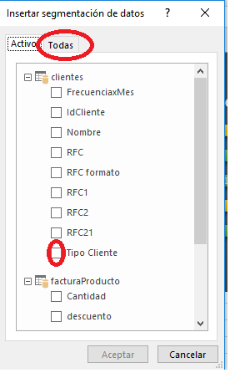
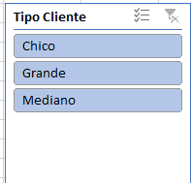
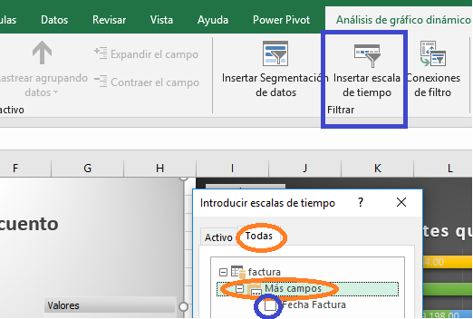
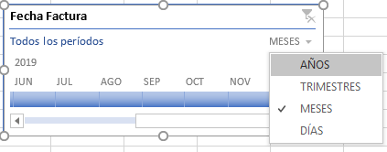
Agrega segmentación de
datos y Escala de tiempo
◇ Agrega un segmento de datos x tipo de cliente Aparece una ventana con la lista de campos ahí seleccionar la pestaña de todas y el campo del que desees aplicar el filtro.
◇ Para agregar la escala de tiempo por fechaFactura Se hace lo mismo que la segmentación de datos pero ahora seleccionando escala de tiempo. Nota que en la parte donde dice meses, permite escoger como quieres el filt
meses o días
ro si por años, trimestres o

Slide 14
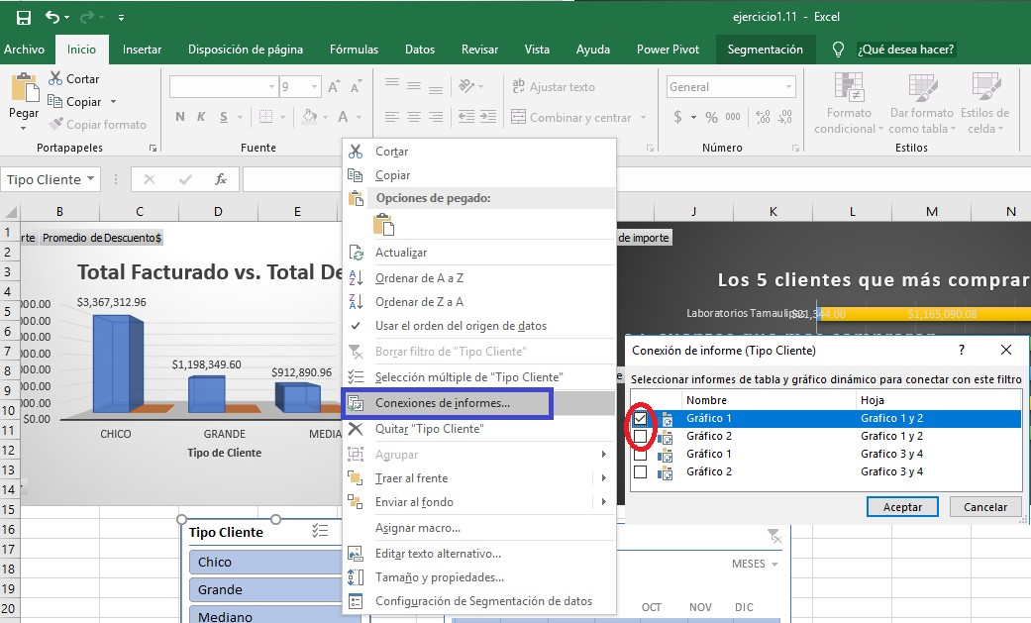
Vincular la segmentación o escala de
tiempo a más de un gráfico
◇ Seleccionar la segmentación de datos o escala de tiempo que desees vincular.
◇ Dar clic derecho conexiones de
los
informes gráficos vincularlo.
y seleccionamos
a los que necesitemos
◇ La ventaja de vincularlo a mas de un gráfico es que cuando cambiemos el
filtro de la segmentación de datos o
escala de tiempo se va a reflejar los

Slide 15

Actividad 2
Realiza un cálculo que obtenga el IVA del
importe de la factura.
Haz 2 gráficos verticales que cumpla con lo siguiente:
Gráfico de columnas 3D que muestre los 5 productos menos vendidos mostrando nombre de producto y marca. Agrega diseño al gráfico.
Gráfico de barras que muestre cuantas facturas hay en cada estatus y tipo de compra. Agrega diseño al gráfico.
Agrega un segmento de datos y una escala
de tiempo adecuado para estos gráficos y
15

